Slide 1


Slide 2
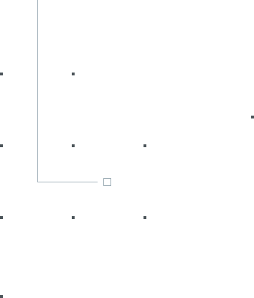
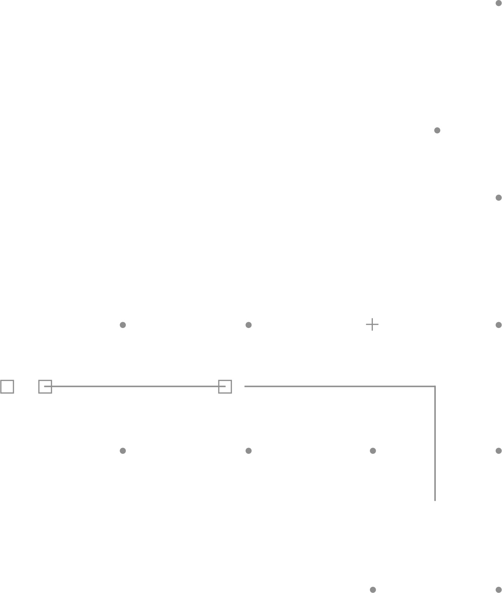
DOMAIN
DRIVEN DESIGN

Slide 3
AULA 11
MEGA DESCANSO

Slide 4
AGENDA
1
Mega Descanso

Slide 5
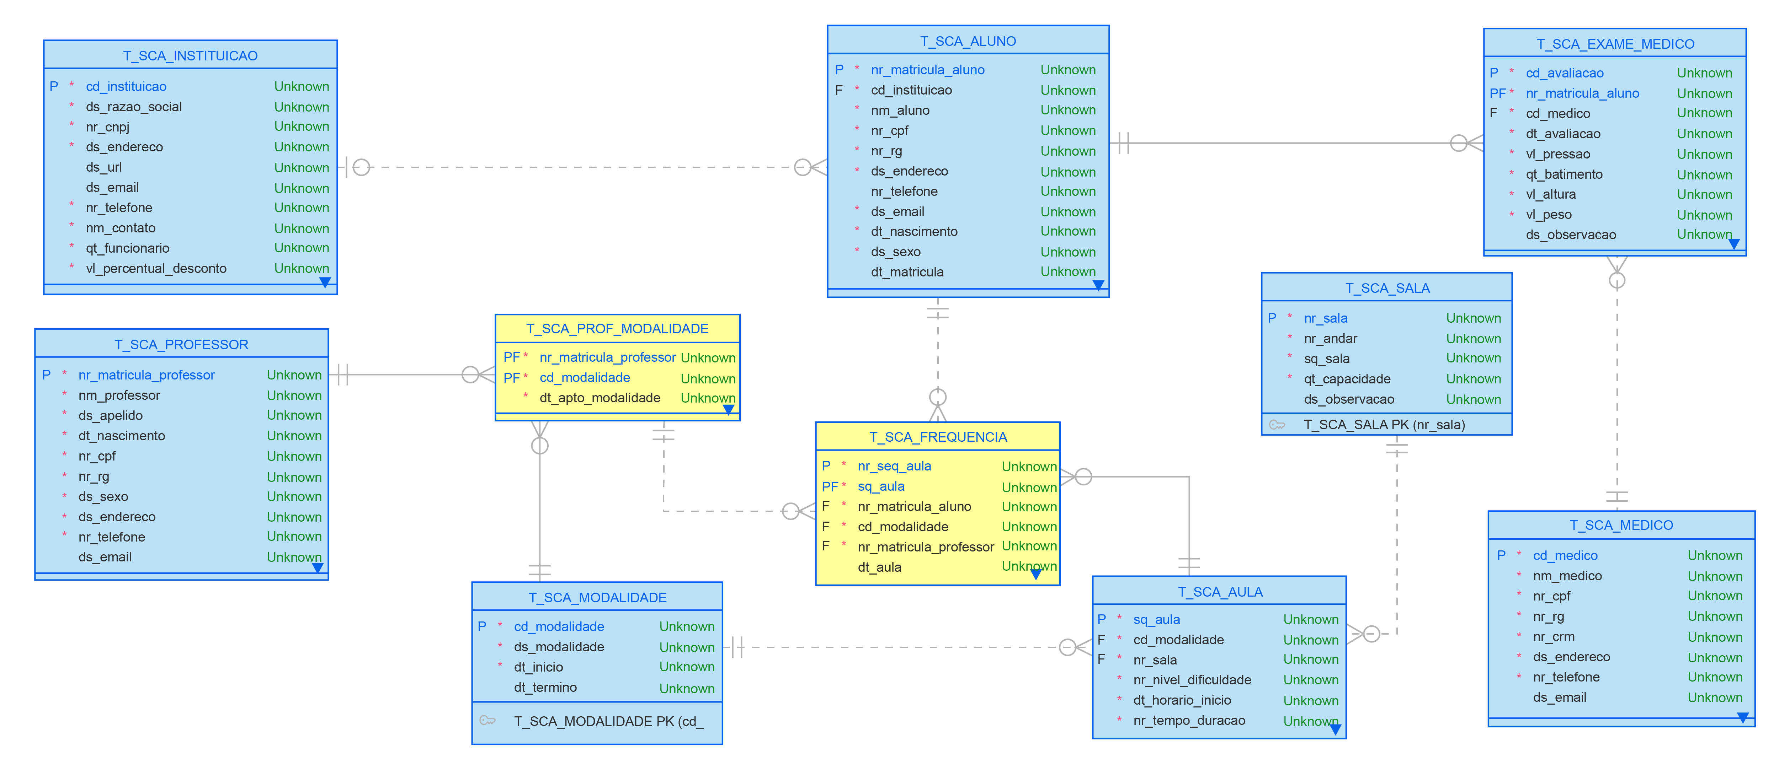
MEGA DESCANSO
3) Você recebeu o modelo lógico abaixo e precisa elaborar o beans para este projeto. Utilize o conceito de herança para reaproveitar o código ao máximo

Slide 6
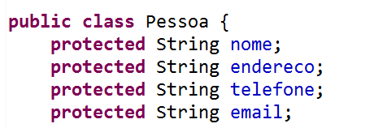
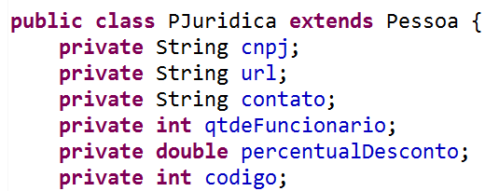

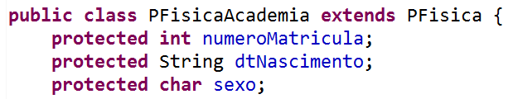


DESCANSO
Se estiver com dificuldade, monte primeiro o “diagrama de classes”.

Slide 7
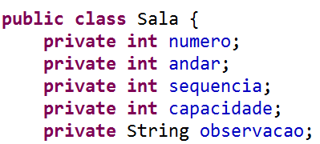
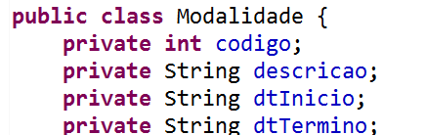
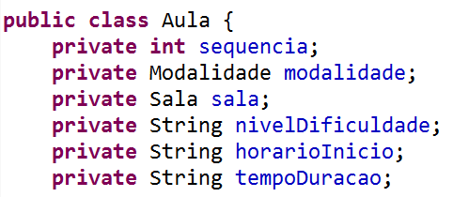
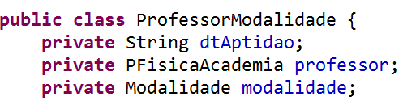
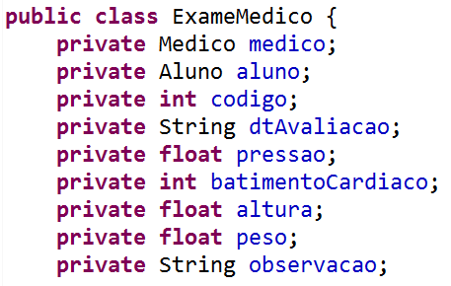
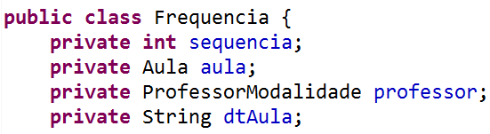
DESCANSO
Defina uma ordem lógica para a criação das outras classes.

Slide 8
DESCANSO
3.1) Crie uma classe no pacote Teste, chamada Academia, e que atenda às seguintes necessidades:
Ao executar, deverá
Instanciar e Preencher um objeto Sala;
Instanciar e Preencher um objeto Modalidade;
perguntar se o usuário final irá cadastrar um Aluno, Médico ou Professor. Se o usuário final digitar “A”, você deverá instanciar um objeto Aluno e solicitar os dados complementares (lembrando que o aluno pode ou não ter exame médico associado); se digitar “P”, você deverá instanciar um professor e solicitar os dados complementares (lembrando que o professor pode ou não estar apto a modalidades) e, por fim; com qualquer outra letra, você irá instanciar e solicitar os dados para o cadastro do médico (lembrando que ele poderá ou não estar associado a um exame médico).

Slide 9
DESCANSO
3.2) Nos Beans, vamos acrescentar alguns métodos:
Na classe Pessoa, PFisica, PJuridica, PFisicaAcademia, Aluno e Médico crie um método para exibir todos os seus respectivos atributos, inclusive os herdados.
Na classe Pessoa, crie um método em que irá somente o primeiro nome da pessoa (utilize os métodos de String).
Na classe PFisica crie um método que deverá retornar quantos caracteres existem no atributo cpf.
Faça com que todos os setter´s para String armazene os dados com letras maiúsculas, exceção ao email e url que deverá armazenar em letras minúsculas.
Crie um método na classe Pessoa que retorne apenas a primeira metade do atributo endereco.
Altere o método setSexo para que ele receba o dado Char e se ele for igual a “M” deverá armazená-lo no atributo, caso seja qualquer outro char deverá armazenar no atributo o char “F”.
Na classe Aluno, crie um método chamado calcularMensalidade. Ele deverá receber um valor e retornar um novo valor caso o aluno pertença a uma instituição que possui desconto; caso contrário, retorna o mesmo valor que entrou no método.
Crie uma classe de Teste isolada para testar esses métodos.

Slide 10
DESCANSO
3.3) Vamos reduzir a classe de teste “Academia”. Crie métodos para:
Entrada de String;
Entrada de float;
Entrada de int.
3.4) Vamos validar alguns dados, ainda por meio de métodos dentro da classe de teste “Academia”:
Não permite que cadastre nomes com apenas um caractere, quando isso ocorrer preencha o atributo com “INVALIDO”.
Não permite que a quantidade de funcionários seja menor que 0.
Não permita que o desconto percentual seja menor que 0 ou maior que 30.
Valide o e-mail para garantir que ele tenha um “@”.
Valide o endereço aceitando endereços que começam apenas com RUA, R, AVENIDA, AV, VIELA, PRAÇA OU PÇ.

Slide 11
DESCANSO
3.5) Acrescente ao Beans e faça as alterações necessárias:
Classe Endereço;
Classe Telefone;
Funcionário que deve ter cargo, salário e carga horária semanal.
3.6) Monte ou atualize o diagrama de classes.

Slide 12

DÚVIDAS….

Slide 13
REFERÊNCIAS
Modificador de Acesso
http://docs.oracle.com/javase/tutorial/java/javaOO/accesscontrol.html
http://www.uni-bonn.de/~manfear/javaprotection.php
Herança
http://docs.oracle.com/javase/tutorial/java/IandI/subclasses.html
Java: Como Programar, 8º Edição
Capítulo 9 – Programação Orientada a Objetos: Herança

Slide 14
OBRIGADO
Copyright © 2020 | Professor Humberto Delgado De Sousa
Todos os direitos reservados. Reprodução ou divulgação total ou parcial deste documento, é expressamente proibido sem consentimento formal, por escrito, do professor/autor.

